Slide 1


JRゲートタワーイベントスペース
利用マニュアル
2026年度版
2026年5月21日更新

Slide 2
INDEX
1.ご利用にあたって
2.イベントスペース概要
3.イベント実施までの流れ
4.イベント実施の手順
① お問い合わせ
② お申込受付
③ 会場下見・実施打ち合わせ
④ イベント申請資料提出
⑤LEDビジョン関連
⑥ 設営作業
(⑧撤去作業)
電気工事
車両展示
⑦ イベント実施
サンプリング
５.その他
イベント機械室
イベント専用機械室
パーテーションについて
取材・撮影対応について
・・・・・・・・・・・・・・・・・・・・ P.3
・・・・・・・・・・・・・・・・・・・・ P.4
・・・・・・・・・・・・・・・・・・・・ P.8
・・・・・・・・・・・・・・・・・・・・ P.9
・・・・・・・・・・・・・・・・・・・・ P.10
・・・・・・・・・・・・・・・・・・・ P.11
・・・・・・・・・・・・・・・・・・・ P.12
・・・・・・・・・・・・・・・・・・・ P.15
・・・・・・・・・・・・・・・・・・・ P.16
・・・・・・・・・・・・・・・・・・・ P.18
・・・・・・・・・・・・・・・・・・・ P.19
・・・・・・・・・・・・・・・・・・・ P.20
・・・・・・・・・・・・・・・・・・・ P.21
・・・・・・・・・・・・・・・・・・・ P.22
・・・・・・・・・・・・・・・・・・・ P.23

Slide 3
1.ご利用にあたって
◇利用者の皆様へ
本マニュアルは、ジェイアールセントラルビル株式会社が管理運営する施設「JRゲートタワー」（以下「JRGT」といいます）1Fのイベントスペース「JRゲートタワー イベントスペース」（以下「当スペース」といいます）の利用について、当スペースの販売業務を行う株式会社ＪＲ東海エージェンシー（以下「JTA」といいます）が定めるものです。
ご利用に際しては、本マニュアルの内容を十分にご理解いただき、遵守してくださいますようお願い申し上げます。
また、通行者及びイベント来場者の安全面に最大限配慮した円滑な実施運営を行ってください。
■責任の所在
・実施されたイベントに関する一切の責任は、広告主が負うものとします。JRCB及びJTAが損害を受けた場合も同様とします。
■イベントの実施可否
・イベントの企画内容を記した企画書等をご提出いただき、実施可否を判断いたします。
内容等によって実施をお断りすることがありますが、その理由を明示する義務を負いません。
・法令などの新設、改廃、そのほかの事情の変化により、広告主の了承を得ることなく本マニュアルの規定を予告なく変更することがあります。
■禁止事項
以下に該当する、またはそのおそれがあるイベントは実施できません。
1.関係諸法規や各業界が定めている公正競争規約や自主規制などに違反しているもの
2.利用者が事件を引き起こしていたり、社会的に糾弾されているなどして、来場者等に不利益が及ぶもの
3.特定の政治活動、宗教活動及びそれに類するもの
4.公共空間の品位や美観を損なうもの
5.危険を生じるもの
6.JTAの業務上支障のあるもの
7.JRGT及びその入居テナントのブランドイメージに合致しないもの
8.強い臭い、大きな音を発する等、周辺テナント利用者の迷惑となるもの
9.イベントスペース外へイベント来場者等がはみ出す恐れのあるもの
10.床荷重制限を超える等、施設を損壊する恐れのあるもの
その他、詳細はP.9をご参照ください。
■イベントの中止
以下に該当する場合には、イベントの実施を中止します。
1.法令等によりイベントの実施を禁止されたときや、イベントの中止を命じられたとき
2.本マニュアルに抵触する事由が生じたとき
3.JTAの業務に支障が生じたとき
4.正当な理由によりJTAが指示をしているのにもかかわらず、その指示に従わないとき
5.その他、イベントの実施を不適当とする事由が生じたとき
■管理責任
・イベント実施期間中（設営・撤去作業時も含む）において発生した事故については、広告主自身のみならず関係事業者やイベント来場者の行為であっても、すべて広告主に責任を負っていただきます。事故防止には万全を期してください。
・什器の破損などのトラブルに対する責任は保証いたしかねます。貴重品の管理等も広告主の責任と負担において処理していただきます。
・イベント来場者とのトラブルやクレームへ発展しないよう、スタッフ教育の徹底をお願いいたします。

Slide 4
2.イベントスペース概要
会場名称 | ＪRゲートタワー イベントスペース
実施場所 | ＪR名古屋駅直結 ＪRゲートタワー1階
会場サイズ | W21m×D18m（約300㎡）
電源設備 | 100V20A専用コンセント 2系統 （2kVA 2回路以上の電気容量を要する場合は、事前にご相談ください）
ネット環境 | SmartInternet -Suite Ether（スタンダードタイプ）100Mb/s 有線LAN接続：LANポート3口 （使用用途を事前にご共有ください）
実施期間 ・時間 | 1期1日間（10:00～20:00） ※時間外でのご利用をご希望の場合は応相談（実施内容を確認のうえ判断）
広告料金 （税別） | \1,000,000/日 ※申込後のキャンセルはできません。 ※その他諸経費（電気料等）が別途必要となります。（\150,000/日） ※取材・撮影を行う場合は、別途料金が必要になります。（\100,000/日）
オプション （柱巻き装飾） | 1本につき￥100,000/日（税別）※最大3本まで 別途、制作費等が必要となります。詳細は当社指定の制作会社へお問い合わせください。
リニアGATEビジョン （LEDビジョン） について | ・サイズ： W13,000×H3,500mm ・点灯時間は原則として6時～23時となります。 イベント開催期間中は最終日を除き、上記時間でイベント主催者の広告を放映します。 ただし、最終日はイベント終了時刻以降、イベント開催案内に関する内容は放映不可とし、 イベント開催にかかわらないイメージ広告等を23時まで放映可とします。 ・広告音声あり。 ・放映素材の入稿期限はイベント開始日の7営業日前15時までとします。 ・入稿仕様詳細は本マニュアルP.11をご確認ください。
その他 | ＜物販＞ 物販は可能です。ただし、PRに付随するものに限ります。 物販可能な場合でも、実施内容を踏まえ条件が付く場合があります。予めご了承ください。 ＜取材＞ 関係各所との調整するため、実施5営業日前までに取材を行う旨をご連絡ください。 ＜警備＞ イベント来場者や通行者の安全管理のため、イベント実施日の前日設営開始時刻の 23時からイベント終了日の撤去作業終了時までJTA手配の警備員が常駐いたします。 ※イベント実施時間を除く。 尚、什器の破損等のトラブルに対する責任は保証いたしかねます。 ＜設営・撤去作業について＞ ・設営作業：イベント実施日の前日23時から翌6時まで ・撤去作業：イベント終了日の23時から翌6時まで ※資材搬入車両は、23時から翌6時まで駐車可能 駐車場、地下2F荷捌場の使用及び搬入出ルートについては、別途規定がありますので詳細はお問い合わせください。 ＜荒天時、事故・災害時等の対応＞ JTAの都合や広告主の責によらない荒天や不測の事故・災害等により、 イベントの実施が不可とJTAが判断した場合、広告料金は免除とします。 ただし、既に発生している実費（諸経費等）については請求させていただきます。

Slide 5
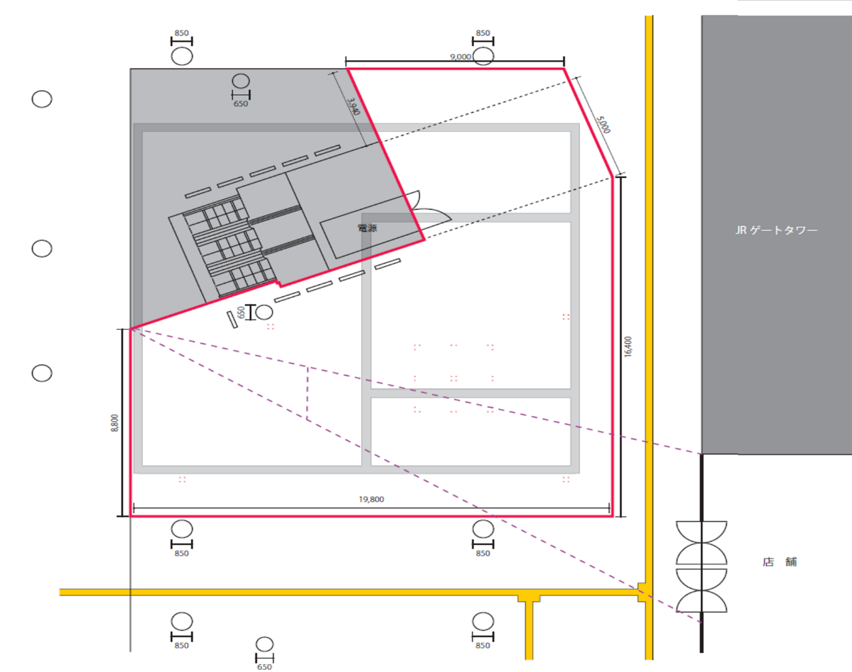
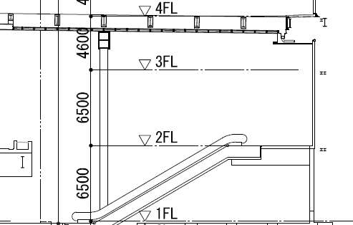
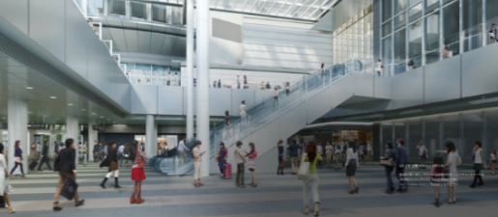
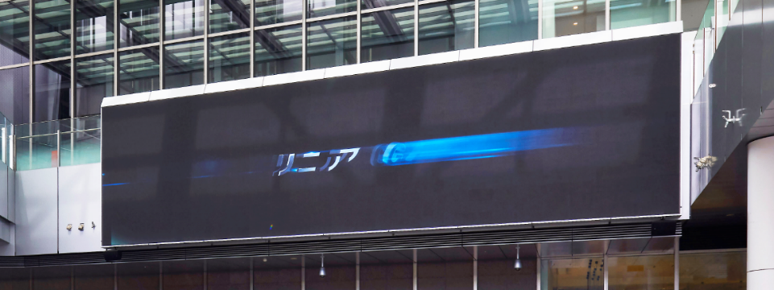
2.イベントスペース概要
■平面図
サラベス店舗
■立面図
JRゲートタワー1Fイベントスペース
LEDビジョン

Slide 6
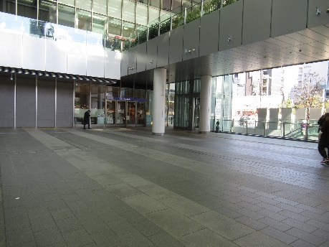
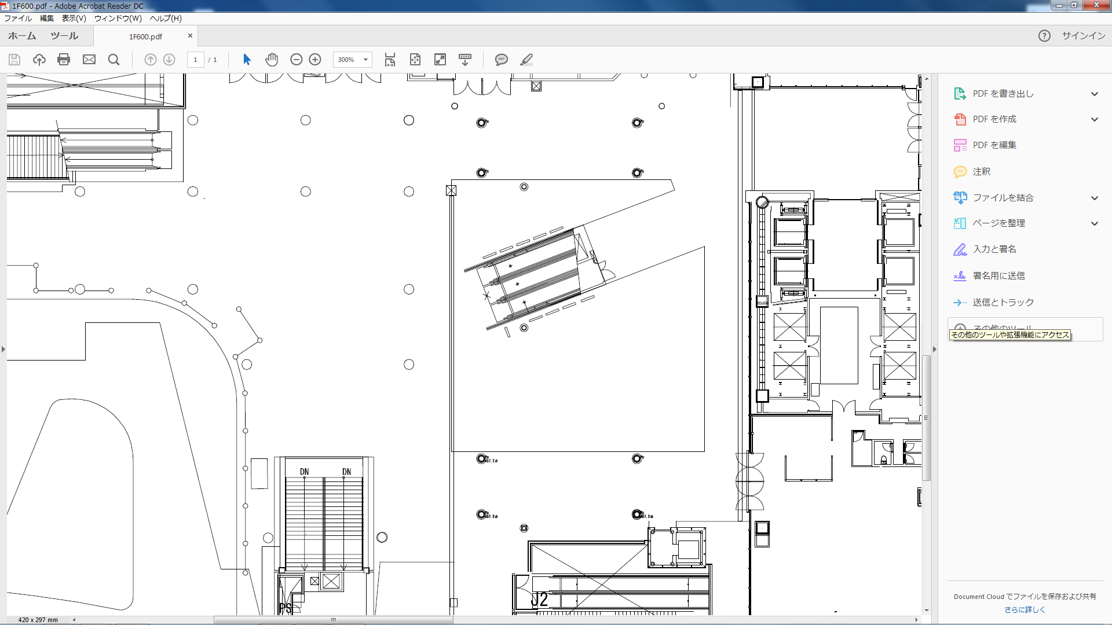


2.イベントスペース概要
■高さ制限エリア
1600mmと1900mmの境界は2つめの立て看板左側
サラベス店舗
※ 吹抜けになっていない所はイベントスペース範囲外です。
※ イベント来場者及び待機列、スタッフを含めスペース範囲を遵守してください。来場者が殺到し、スペース範囲外に滞留が発生しそうな場合は、イベントを中断してください。
※来場者や堵列の管理が行き届かない場合は、イベントを中止していただきます。
※ のエリアは、歩行者動線を確保する観点から、原則什器等の設置が不可です。
※ のエリアは、原則 高さ1600mmを超える什器等の設置が不可です。
※ のエリアは、原則 高さ1900mmを超える什器等の設置が不可です。
※ に防火設備があります。この前には什器、機材などの設置は不可です。
※天部を覆う設置物は原則不可（メッシュ素材で開口率70%以上であれば可）
※3連エスカレータを降りた地点からサラベス店舗の青色看板が認識できるよう
見通しを確保してください。
※高さ４ｍ以上の設置物を設置する場合は、構造計算書の提出を依頼する場合があります。

Slide 7
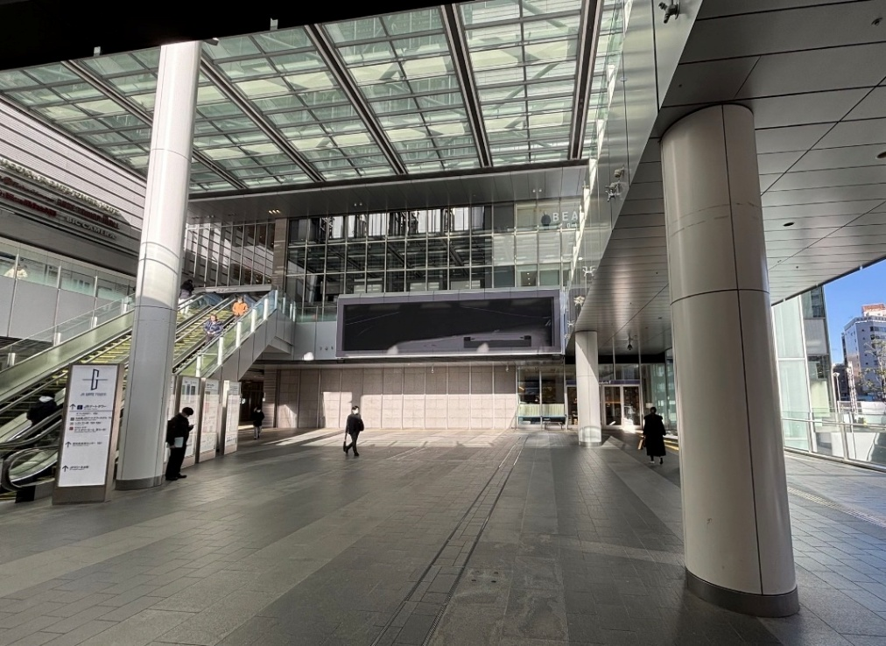
2.イベントスペース概要（オプション）
柱巻き装飾
②
①
③
掲出場所 | JRゲートタワーイベントスペース ※上図をご参照ください。
サイズ（最大） | ①H3,866×W2,363mm ②・③H3,866×2,765mm ※最大サイズ内であれば掲出サイズは自由に設定可能です。
広告料金（税別） | 1本につき100,000円/日（最大3本） ※掲出サイズにかかわらず広告料金は一律とします。
製作・掲出・撤去料 | 別途費用が必要となります。 詳細は当社指定の制作会社へお問い合わせください。
その他 | ・掲出はイベント実施日に限ります。 ・イベント申込時に当媒体もお申込ください。 ・①～③は1本から掲出可能です。 ・JTAによる意匠審査がございます。

Slide 8
3.イベント実施までの流れ
①お問い合わせ
①お問い合わせ
②お申込受付
■空き状況や実施内容についてのお問い合わせは、
JTAにて随時受け付けます。
③会場下見・実施打合せ
④イベント申請資料提出
②お申込受付
■イベント実施日の1ヶ月半前まで利用申込を受け付けます。
※広告主・内容審査がございます。事前に実施可否をご確認ください。併せて、実施目的・実施概要をご教示ください。
③会場下見・実施打ち合わせ
■原則実施1ヶ月半前までに、JTAとスケジュール調整のうえ
会場下見、実施打ち合わせをお済ませください。
※イベントスペース初回ご利用時、または大型車両
の搬入出を検討されている場合については、
会場下見が必須となります。​
④イベント申請資料提出
1ヶ月半前
■以下のとおり、各資料のご提出をお願いします。
イベント内容により、追加資料の提出を求める場合があります。
【実施1ヶ月半前】
イベント企画書、催事内容表、自衛消防隊編成表、
平面図(電気配線・転倒対策・スタッフ配置記載・実施時間外図面)、
立面図電気使用設備明細表、作業工程表、 待機列整理対応
＜電気工事を行う場合＞
下記の資料の提出をお願いします。
●ブレーカー止め電源工事確認表
●仮設分電盤位置図
●分電盤の使用電源
●作業工程表
【実施2週間前】
設営時/撤去時作業者リスト、イベント会期中の鍵借用者確認
【実施1週間前】
撮影申請書（取材や撮影有りの場合のみ）
⑤
L
E
D
ビジョン審査
④作業者リスト提出
④取材撮影リスト提出
2週間前
入稿
1週間前
イベント開始日の7営業日前まで
⑤リニアGATEビジョン関連
イベント
前日
■放映素材は2週間前までに審査素材を提出、
イベント開始日の7営業日前までに入稿データを提出してください。
⑥設営作業
⑥設営作業
イベント
当日
■イベント実施日の前日23時から翌6時の間に設営作業を行います。
⑦イベント実施
⑦イベント実施
■10時から20時の間でイベントを実施します。
イベント
最終日
⑧撤去作業
⑧撤去作業
■イベント終了日の23時から翌6時までの間に撤去作業を完了してください。

Slide 9
4.イベント実施の手順
①お問い合わせ
■空き状況についてはその都度JTAよりご返答いたします。お気軽にお問い合わせください。
■本マニュアルに沿わないイベントについては、ご利用をお断りさせていただく場合がございます。
実施内容に関するお問い合わせは、企画案など、イベントの概要がわかる資料を提出してください。
■イベントの実施にあたっては、以下の項目を遵守してください。
1.施設内の安全、美観、良好な環境維持、スムーズで安全な通行を妨げるおそれのあるものは実施しない。また、必要な要員を配置して事故防止に万全をきすこと。
2.原則として広告主は1社、商材は1つまでとすること。
3.年齢制限のあるものは、原則として取り扱わない。
4.募金など寄付金を扱うものは原則として実施しない。
5.強引な勧誘や呼びかけは行わない。
6.発生したゴミは、すべて広告主の責任において持ち帰ること。
7.食品や、化粧品の中でも身体に強い影響を与えるものは、直接手渡しが出来る場合に限る。
8.配布するものが高額である場合や、希少品、人気の高いものである場合などは、安全、美観対策が万全であるとJTAが判断したものに限る。
9.配布物が複数種ある場合は、袋詰めした状態で配布すること。
10.飲食物の配布は、原則、常温のものに限る。
11.床面への粘着力の強いテープは使用しないこと。
■P.3に記載の「禁止事項」に該当する、またはその恐れがあるイベントは実施できませんので、
ご注意ください。
②お申込受付
■2026年度内の販売可能日程において、決定優先にて販売します。
■利用申込は、原則としてイベント実施日の1ヶ月半前までを受付期間とします。
■お申込時、予定しているイベント実施概要について、お知らせください。（実施目的・概要など）
■お申込後のキャンセルはできません。
決定後に中止等をする場合、原則として広告料金ならびに諸経費相当分の金額を請求いたします。
ただし、JTAの都合や広告主の責によらない荒天や不測の事故・災害等により、イベントの実施が不可とJTAが判断した場合、広告料金は免除とします。その場合も、既に発生している実費（諸経費等）については請求させていただきます。
■広告主／イベント内容審査
広告主及びイベント内容について、JTAによる審査があります。事前にご確認ください。
③会場下見・実施打ち合わせ
■搬入出経路やスタッフ入退館経路などについて、詳細の打ち合わせを行います。
原則、イベント実施1ヶ月半前までに、JTAとスケジュール調整のうえ、実施をお願いいたします。

Slide 10
4.イベント実施の手順
④イベント申請資料提出
■各資料の提出期限は厳守でお願いします。
■資料及びイベント内容に不備や懸念点がある場合、修正指示をさせていただきますので、
速やかにご対応をお願いします。
■ご提出いただいた資料をJTAより関係各所に申請し、承認を得次第、回答いたします。
イベント申請資料は下記の資料をスケジュールに沿ってご提出ください。
（1）実施1ヶ月半前までに提出
●JTA指定フォーマット
JTA指定の書式を使用のうえ、下記の①〜④を記入のうえ、ご提出ください。
①催事内容表／②自衛消防隊編成表／③電気使用設備明細表／④作業工程表
電気工事ありの場合は、JTA指定の書式を使用のうえ、下記の①〜⑦を記入のうえ、ご提出ください。
①催事内容表／②自衛消防隊編成表／③電気使用設備明細表／
④ブレーカー止め電源工事確認表／⑤仮設分電盤位置図／⑥分電盤の使用電源／
⑦作業工程表
●イベント企画書 日時、実施内容(配布物・展示物・スケジュール)など内容がわかるもの
※指定されたエリア外でのイベント行為（サンプリングや客引き行為等）は禁止します。
※スタッフ、来場客、設置物、待機列等、イベントに関する全てをスペース内に収容できる
ようなイベント内容、会場レイアウトとしてください。
※保健所など、関係機関へ届出が必要な場合は、広告主にて届出ください。
※イベントで使用する設置物や配布物、放映する動画などは、すべてJTAによる意匠審査を行います。
●平面図（電気配線と造作物の寸法等、設置物全ての什器を明記してください）
※イベント実施時間外 平面図（ベルトパーテーションを記載）も併せてご提出ください。
※有効幅員を1.2m以上確保してください。
※天部を覆う設置物は原則不可です。（メッシュ素材で開口率70%以上であれば可）
※消火器3本を設置してください。
※転倒対策、スタッフ配置、防火・防炎番号の記載をしてください。
●立面図（造作物の高さ・配置が分かるよう、設置物全ての什器の寸法を明記してください）
●待機列整理対応
※イベントスペース内に来場客が収まるよう、待機列を提出資料に明記してください。
また、来場客（待機列含む）に対するスタッフのオペレーションも明記してください。
※イベント来場者の混雑が予想される場合は、場内整理係等の配置や、事前に入場
規制または会場通路を一方通行にする等の安全措置を行ってください。
（2）実施2週間前までに提出（JTA指定フォーマット）※各種資料の最終提出期限
●設営時作業者リスト、撤去時作業者リストについてご連絡ください。
●イベント会期中の鍵借用者について（同一の会社から最大3名まで登録可）
確認項目（申請者の社名／氏名／電話番号／携帯番号）
※関係各所への申請に移行するため、提出期限を厳守してください。
（3）実施1週間前までに事前連絡が必要なもの
●撮影申請書（メディア取材や撮影がある場合のみ）
●事前告知資料等（Webサイトや広告、プレスリリース等で告知する場合のみ）

Slide 11

4.イベント実施の手順
⑤LEDビジョン関連
ＪＲゲートタワー１F ＬＥＤビジョン 納品データ仕様 < フルサイズ >
[動画の場合]
＜ファイル形式＞ MP4（h.264）形式 ※AVC（ Advanced Video Codec ）
＜参照フレーム数＞ ５フレーム以下（推奨）
＜画像サイズ＞ 3,328×896ピクセル
＜ビデオビットレート＞ 10～15Mbps／ CBR（固定ビットレート）モード
＜フレームレート＞ 29.97fps ／CFR（固定フレームレート）モード
＜スキャン方式＞ ノンインターレース方式
※音声付きの素材は以下をご参照ください。(音声無し素材は音声コーデックを削除してください)
＜音声ファイル＞ AAC（Advanced Audio Codec ）
＜音声ビットレート＞ 160kbps／CBR（固定ビットレート）モード
＜無音エリア＞ コンテンツの冒頭0.5秒、最後0.5秒は無音とすること
＜音声レベル＞ ラウドネス値 -18.0LKFS
広告音声対応可（MP4のみ）
[静止画の場合]
＜ファイル形式＞ JPEG形式（RGBカラーモード）
＜画像サイズ＞ 3,328×896ピクセル
3,328ピクセル
896ピクセル
[ファイル名称]
「(放映開始月日)(広告主略称)(素材番号)」で名称を付けてください。
<例>放映開始日が4月1日、広告主がJR東海エージェンシー(略称名JTA)、素材が１つ、動画の場合
…0401JTA1.mp4
※素材番号は、複数の素材がある場合に、放映する順番等に従って付与してください。
（素材が1つだけの場合は、1と付与）
[納品期限]
イベント開始日の7営業日前15時まで（JTAの意匠審査を終了していること）
＜例>イベント実施日が4月12日(日)の場合、4月2日(木)が入稿期限 ［2026年のカレンダーより］
※大型連休や年末年始等のスケジュールにより、納品期日が前倒しとなる場合がございます。
事前にご確認ください。
※納品期限以降にご入稿については、入稿遅延料25,000円(税別)が発生します。
【注意点】
・素材が指定ファイル形式以外で制作・納品された場合や不備があった場合は、放映出来ない場合があります。
・長尺の放映素材をご希望の場合は事前にご相談ください。
・素材数に制限はありませんが、総データ容量は1GBとなります。
・静止画を放映する場合、放映秒数をご指定ください。（指定がない場合は15秒放映で設定します）
・放映期間中に素材を変更する場合や放映を中止する場合は、対応出来ない場合があります。
・放映機器の機能や、施設による規制などがございますので、詳しくはお問い合わせください。

Slide 12
4.イベント実施の手順
⑥設営/⑧撤去作業
■ 設営時間：イベント実施日の前日23時～翌6時まで
撤去時間：イベント終了日の23時～翌6時まで
注）資材運搬車両の道路駐車可能時間は、23時～翌6時までです。
■下記「注意事項・禁止事項」を理解したうえで、準備及び作業を行ってください。
[注意事項・禁止事項]
■原則として指定代理店の立会は必須となります。
■イベント内容や会場レイアウトを無断で申請内容から変更することはできません。
■腕章及び鍵等の貸与物は、紛失しないよう注意して使用してください。紛失した場合は、
イベント中止となります。
■設営・撤去作業時及び、イベント実施時間外は、警備員の有無に関わらず、イベントスペース
をパーティションやコーンなどで囲ってください。
■流動物・飛散物等の搬入出作業は、必ず密閉容器をご利用ください。
■搬入出作業には、必ず誘導員をつけてください。
■搬入出作業には、必要に応じて養生を行ってください。
■消火器は消防法に定められた規格のものを3本(広告主様手配)以上、
容易に使用できる場所に設置してください。
■床荷重制限を遵守するなど施設を破損しないように注意してください。
■展示物、什器等は、落下・転倒の防止措置を施してください。
※当スペースは屋外に位置するため、風などの影響を強く受ける場合があります。
安全面に最大限配慮した対策を施してください。
■電気配線について、ビニールコードの引き回し配線は行わないでください。
■イベントスペース外へ資材を置いたり作業スペースを設けたりしないでください。
■会場で使用する設置物は、防炎性能を有するものを使用してください。
■点字ブロック上の通行に支障しないようにしてください。
■作業場内へは火気を発生させる器材（ライター含む）は持ち込み禁止です。
■周辺店舗（「サラベス」等）出入口の見通し、お客様動線を塞がないようにしてください。

Slide 13
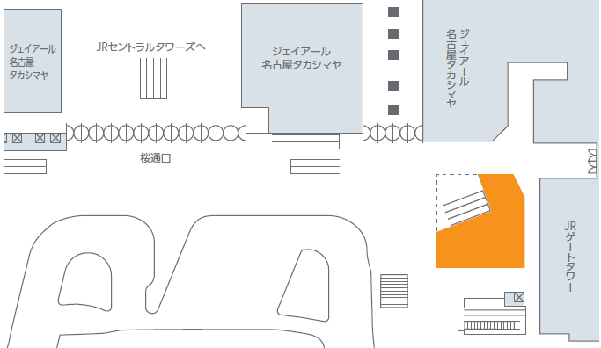
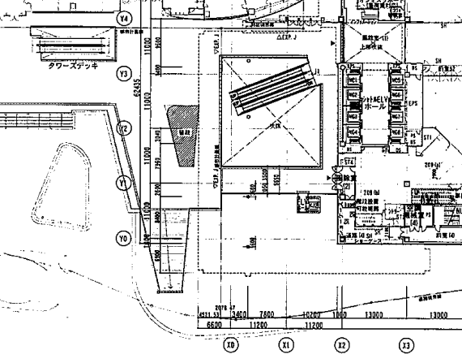

4.イベント実施の手順
⑥設営/⑧撤去作業 （1）集合と資材搬入車両の駐車について
1.集合
■設営開始時刻の15分前に、会場責任者はイベントスペースにお越しください。
JTAより、開催期間における鍵・腕章の借用方法をお伝えします。
（※「腕章」「鍵」の借用方法に関する詳細は、
別紙「JRGTイベントスペース鍵・腕章の借用及び返却方法」を参照ください）
借用方法説明後、設営・撤去時の「道路使用許可証」をお渡しします。
■設営開始時刻に、作業員全員はイベントスペースに集合してください。
JTAより、「作業人数分の腕章」を配り、設営・撤去時の注意事項についてご説明します。
防災センター
集合場所
イベント
スペース
２.資材運搬車両の駐車について
■道路駐車可能時間は23時～翌6時までです。
■資材運搬車両は、下図のとおり、JRゲートタワー東側の「JRゲートタワー前」交差点側に、
20ｍの幅に収まるように、駐車してください。（資材運搬車両サイズは最大で4トントラック2台）
資材運搬車両の周囲4箇所を、照明付きコーン（広告主様手配）で囲んで下さい。
■車両のフロントガラスから見える位置に、必ずJTA手配の「道路使用許可証」を掲出してください。
■机や椅子等の資材は台車または手持ち、展示車両は原則手押しで運搬してください。
■使用する道路付近に見張り員1名の配置してください。
歩道
照明付きコーン
見張り員
資材運搬車両
資材運搬車両
横
断
歩
道
20.0m
車道

Slide 14
4.イベント実施の手順
⑥設営/⑧撤去作業 （２）作業開始～終了・退出について
３.設営撤去作業開始
■作業を開始する前に作業スペースをパーテーションで囲ってください。
パーテーションはJTAより貸出いたします。詳細はP.22をご参照ください。
■周辺店舗（「サラベス」等）出入口の見通し、お客様動線を塞がないようにしてください。
■イベント来場者や通行者の安全管理のため、イベント実施日の前日23時からイベント終了日の撤去作業終了時までJTA手配の警備員が常駐いたします。※イベント実施時間を除く。
尚、什器の破損等のトラブルに対する責任は保証いたしかねます。
■設営作業は23時から翌6時まで、撤去作業はイベント終了日の23時から翌6時までに作業を
終了してください。
■搬入出作業には、必ず誘導員をつけてください。
■搬入出作業には、必要に応じて養生を行ってください。
■物品の搬入出、設置を行う場合は、投げ落とさずにゆっくりと床に置いてください。
■イベントスペース外へ資材を置いたり作業スペースを設けたりしないでください。
■搬入出作業や設営・撤去作業において、床・壁・ガラス・天井スプリンクラーヘッド等を汚損・破損した場合は、ただちにJTAにご連絡ください。広告主にて費用負担をしていただきます。
■撤去作業終了後、清掃と原状回復を行ってください。尚、ゴミ等は利用者側にて処理していただきます。利用後に汚れやゴミ等が残っていた場合、処理費をご負担いただきます。
■注意事項を守らない場合は、作業を中止していただきます。
４.設営/撤去作業終了・終了報告
■設営作業が終了したら、以下の項目を確認し、JTA立会者に終了報告を必ず行ってください。
・ イベント資料と実際の設営レイアウトに乖離が無いこと
・ 消火器3本以上を容易に使用できる場所に設置すること
・ ビニールコードの引き回しをしていないこと
（養生をするなどコードが剥き出しにならないようにしてください）
・ イベントスペース周辺がパーテーションで囲われていること

Slide 15
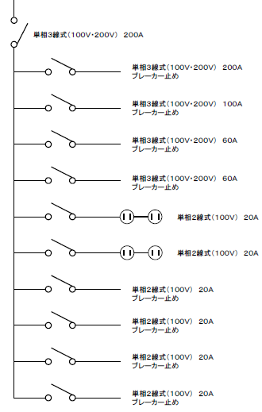
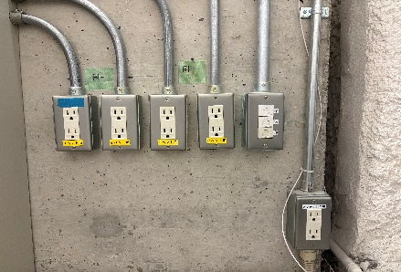
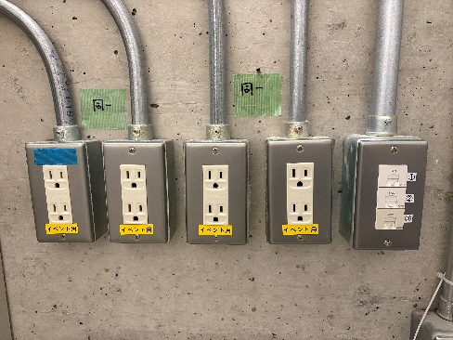
4.イベント実施の手順
⑥設営/⑧撤去作業 ※電気工事/ネット環境について
1. 電気工事について
■既設コンセント（単相2線式100V20A 2系統）の使用が原則となりますが、2kVA 2回路以上の
電気容量を要する場合は事前にご相談ください。（下記の通り、追加資料の提出が必要となります）
■電気配線は、ピット下に通す、または配線カバーを用いて養生してください。
■既設コンセント以上の電気容量を必要とする場合、仮設分電盤の電気工事が必要となります。
・工事開始前の写真および工事完了後の写真をJTA立会者が撮影します。
・電気工事作業を開始する際は、イベント分電盤の主幹ブレーカーを遮断してから作業してください。
※既設コンセントを使用する場合は、ブレーカーの操作は必要はありません
使用可能な
既設コンセント
※「イベント用」と記載のある
4カ所をご使用ください。
使用不可
２.提出資料
電気工事を行う場合は、通常の提出資料に加え、下記JTA指定書式の資料提出もお願いします。
●ブレーカー止め電源工事確認表 ※イベント実施前と実施後の2回提出あり
→電気工事施工者の氏名と資格、使用する電気使用量の詳細を記載してください。
●分電盤の使用電源
→イベント分電盤の使用する回路（容量）にチェックを入れてください。
●作業工程表（電気工事用）
→設営・撤去の工程表内に、電気工事の工程も記載してください。
【イベント終了後提出資料】
●ブレーカー止め電源工事確認表
→チェック欄（「使用前点検」や「毎日行う点検」）を記入した状態でご提出ください。
3. ネット環境について
■以下のインターネット回線をご利用いただけます。
・回線種別：SmartInternet -Suite Ether（スタンダードタイプ）
・通信速度：最大100Mb/s
・接続方式：有線LAN
・LANポート数：3口
※Wi-Fiをご利用の場合は、別途ルーター等の機器をご用意ください。
通信環境の設定は、利用者側でご対応をお願いします。
LANポート：3口

Slide 16

4.イベント実施の手順
⑥設営/⑧撤去作業 ※車両展示の場合
1.展示可能な車両条件
■全高3mを超える車両はお断りさせて頂きます。
■展示車両の重量によって、搬入出方法や施工方法が変更となるため、
企画書などに車両のスペックを記載していただきますようお願いします。
■トレーラーハウスの設置は不可となります。
＜展示車両下部への合板敷設について＞
車両展示を行う場合は、JTAが指定するサイズの構造用合板4枚を1輪ずつに敷設し、
床面保護に務めてください。また、可能な限りタイヤの接地面を合板の中央にしてください。
●JTA指定サイズの構造用合板 【厚さ24mm×幅910mm×長さ1,820mm】
※事前に車両サイズ、車重、展示台数をお知らせください。
※1ヶ月以上展示を行う場合は、構造用合板の耐水性能が変化する恐れがあるため、
下記の仕様としてください。
規格：【特類 針葉樹 2級 CD／厚さ24ｍｍ×幅910mm×長さ1,820mm】
※構造用合板は市販のもので問題ありません
※合板への装飾などは可能です
1,820㎜
910㎜
凡例
＝タイヤ接地面積
＝荷重分散パネル（構造用合板 厚＝24㎜）
910mm×1,820mm 全４枚
2.展示車両搬入出時の注意事項
■道路駐車可能時間は23時～翌6時までです。
■申請いただく「作業工程表」内に、展示車両の搬入出時間も明記ください。
■23時は人通りが多いため、原則０時以降に搬入搬出をしてください。
■車両のフロントガラスから見える位置に、必ずJTA手配の「道路使用許可証」を掲出してください。
■使用する道路付近に見張り員1名の配置してください。
■展示車両は原則ガソリンを抜いて（または必要最低限の燃料にして）、手押しで運搬してください。
■展示車両搬入出作業には、必要に応じて養生を行ってください。
■エンジンがかからないようバッテリー配線を外す、またはその設定にしてください。

Slide 17
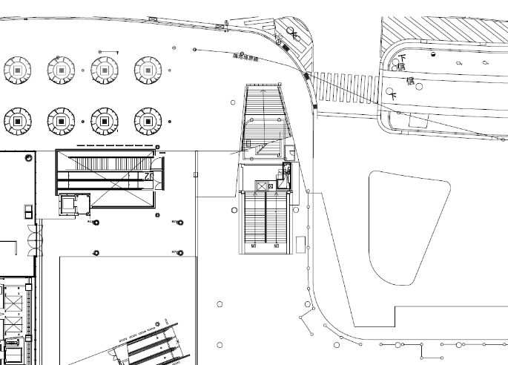
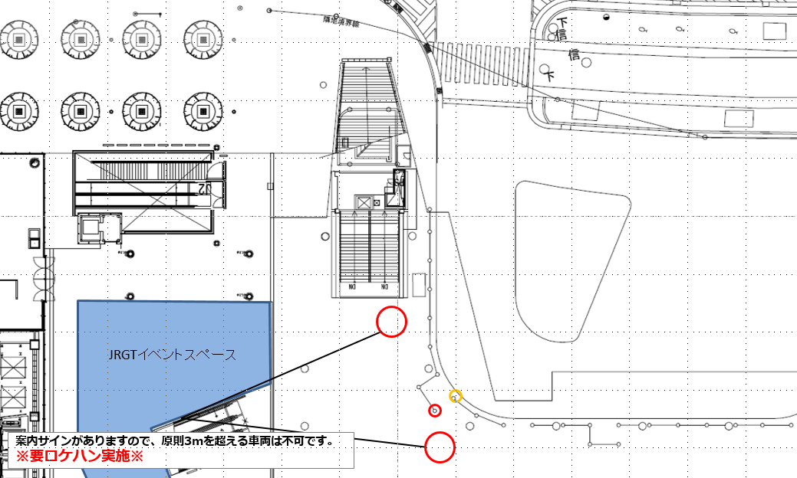
4.イベント実施の手順
⑥⑧設営/撤去作業 ※車両展示の場合
3.展示車両搬入出ルート
＜車両重量が2,000kg未満の場合＞
■展示車両を下図エリアに一時駐停車させる場合は、20ｍの幅に収まるように停車してください。
資材運搬車両と同時に駐停車させる場合も20ｍの範囲内に必ず収めてください。
（目安：最大で4トントラック2台分）
車両の周囲4箇所を、照明付きコーン（広告主様手配）で囲んで下さい。
なお、当該箇所から搬入出を行う場合、作業日の午前0時より作業を開始します。
歩道
照明付きコーン
展示車両
見張り員
展示車両
資材運搬車両
横
断
歩
道
20.0m
車道
＜車両重量が2,000kg以上の場合＞
■展示車両が2,000kg以上の場合は、名古屋駅桜通口タクシー乗り場より搬入出を行います。
なお、当該箇所から搬入出を行う場合、作業日の午前1時より作業を開始します。
※過去の実績に問わず、事前に現地調査を行っていただきますようお願いします。
※詳細は別紙参照
展示車両 搬出動線
展示車両 搬入動線
タクシー乗り場

Slide 18
4.イベント実施の手順
➆イベント実施
■イベント実施中は現地責任者を選任し、JTA指定の現地責任者腕章を着用してください。
現地責任者は、実施イベント内容を熟知し、各運営スタッフに指示が出せる方を選任し、
イベント実施中に常時必ず1名配置してください。
■イベント来場者及び周辺通行者の安全を確保するため、必要な場所に監視及び注意喚起する要員を配置してください。（イベントスペース境界、エスカレーター乗降口 等）
■音響機器または照明機器を使用する場合は、イベント初日の開始前にJTA社員立ち会いのもと、音響機器の最大ボリュームレベル、照明機器の明るさや向きの確認・設定を行います。現地責任者はイベント開始30分前にイベントスペースへお集まりください。
運営時もJTAより、音量や明るさ調整の依頼があった際は、適宜ご対応をお願いします。念のため、イベント開催中は機器を操作できる方が現地に来られるようご対応ください。
■災害発生時は、自衛消防隊に基づき通報・避難誘導・初期消火・救護等の任務に当たってください。
■イベント実施中に会場内及び周辺に遺失物があった場合は、出来る限り速やかにJRゲートタワー防災センターへの届け出をお願いします。
■トイレは、JRゲートタワー１階のバスターミナル内トイレ、またはタワーズ駐車場エレベーターにて
Ｍ5階へ行き駐車場内トイレを利用してください。
■スペース内に限らず、トイレ等の施設を利用する際は、一般の方が不快感を感じることのないよう、公共のルールを守ってご利用ください。（スペース内での飲食、トイレでの着替え等）
[注意事項・禁止事項]
■イベント内容や会場レイアウトを無断で申請内容から変更することはできません。
（催物開催届を消防署へ提出しているため）
■指定されたエリア外でのイベント行為（サンプリングや客引き行為等）は禁止します。
■喫煙、裸火の使用及び危険物品の取扱いは禁止とします。
■周辺施設・店舗業務の支障、通行者に不快感を与える行為等は禁止します。（強い香りを発するものの設置、大声等による過剰な呼び込み・勧誘、音響機器による大音量等）
■イベント来場者の混雑が予想される場合は、場内整理係等の配置や、事前に入場規制または、
会場通路を一方通行にする等の安全措置を行ってください。
■音響機器について、無線マイクは使用不可とし、有線マイクのみ可とします。
■事前に設定した音響機器の最大ボリュームレベル以上の音量を出すことは禁止します。

Slide 19
4.イベント実施の手順
➆イベント実施 ※サンプリングの場合
サンプリングイベント ガイドライン
■サンプリングがメインとなるイベントの実施にあたっては、以下の事項を遵守してください。
1. 実施スペースの管理
サンプリングは、事前に指定されたスペース内でのみ実施すること。
配布列は安全かつ円滑な導線を確保し、通行の妨げにならないよう整理する。
緊急時に備え堵列対応できるような人員を配置する。
2. 告知・広報の制限
配布日や内容に関する事前告知・宣伝は行わず、ゲリラ的に実施する。
想定外の混雑や滞留を防ぎ、現場での柔軟な対応を可能にする。
3. 配布物の条件
サンプリング品は原則として持ち帰り可能な形態とし、現地での消費を前提としない。
飲食物の場合は、個包装など衛生面に配慮する。
4. ゴミ回収体制の整備
飲食物を配布する際は、ゴミ回収のための人員を適切に配置する。
清掃責任を明確にし、スペースの美観維持に努める。
5. リニアGATEビジョン
イベント開始前はイベント告知要素を含む意匠の放映を不可とする。
ただし、イベント告知要素を含まないCM素材等の放映は可能。
イベント開始後「開催中」など開催を周知させる文言や、
開催時間が表記された意匠も不可とする。
6. その他
滞留を促すようなステージイベントや滞在型の企画とは併用しない。
サンプリング単体での実施を原則とし、流動性を重視する。
その他必要に応じた官公庁への申請は主催者側で手続きする。
※事前にサンプリング内容を共有してください。
実施可否およびガイドラインの適用は詳細内容をもとに判断します。

Slide 20
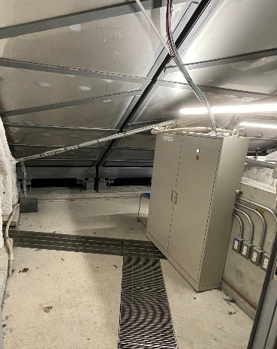
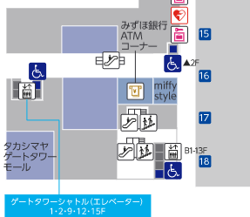
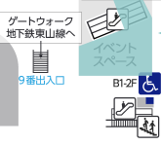
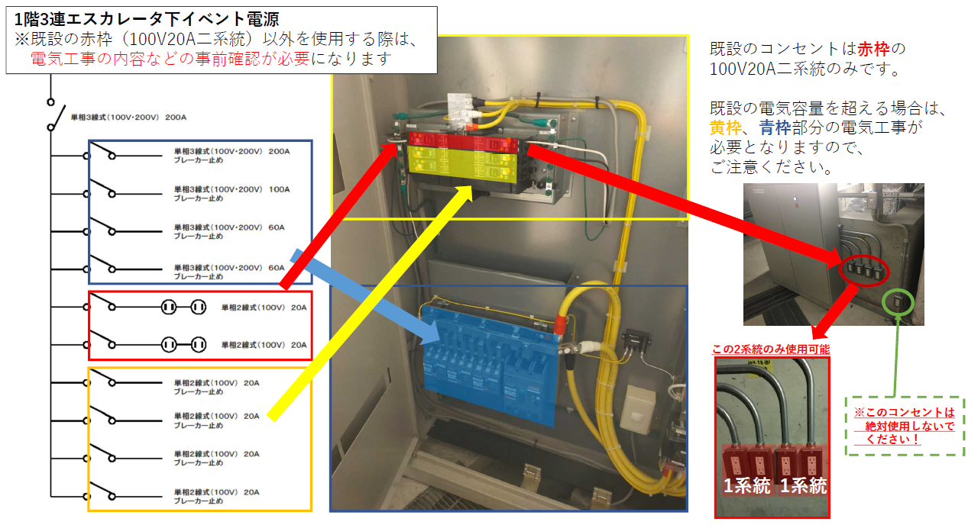
5.その他（イベント機械室）
イベント機械室
■イベント機械室は、専用鍵を借用のうえ、使用可能です。
■使用可能時間は、イベント設営時、イベント運営時、イベント撤去時のみとなります。
■分電盤、LEDビジョンの放映機器が設置されており、使用の際は十分ご注意ください。
■許可された使用方法以外での使用によるイベント開催に関わるトラブルに対して
JTAは一切の責任を負いません。
＜イベント機械室＞
※「イベント用」と記載のある
コンセントをご使用ください。

Slide 21
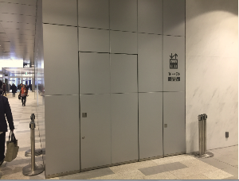
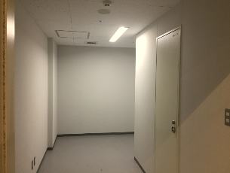
5.その他（イベント専用機械室）
イベント専用機械室
■専用鍵を借用のうえ、倉庫およびスタッフ控え室として利用可能です。
■23:40～5:45の間は閉館時間のため、出入りできません。
1655mm
＜備考＞
1050mm
開閉扉
幅 1100mm
高さ 2090mm
・室内の天井高
2780mm
2820mm
2650mm
約9㎡
・中からも施錠可
1700mm
＝コンセントあり(2口)
945mm
100mm
3530mm
市バスターミナル

Slide 22
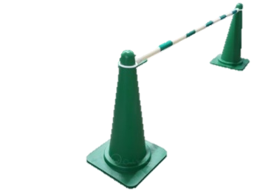
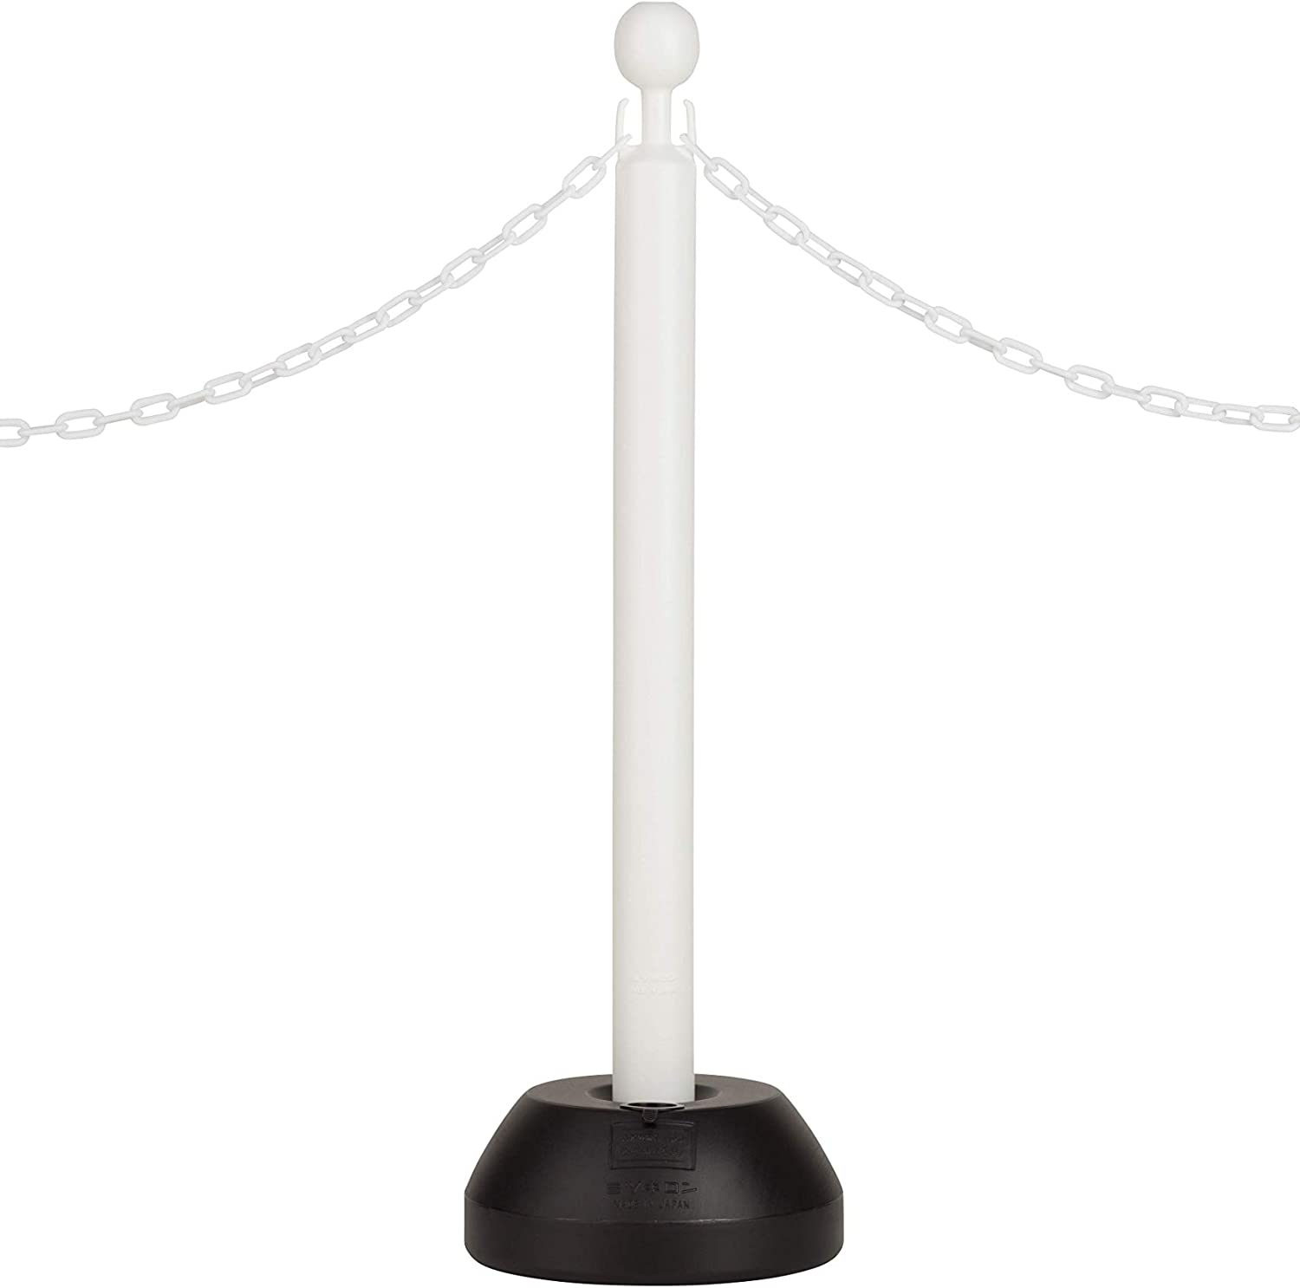
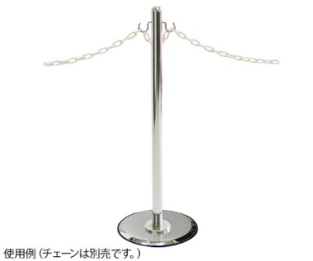
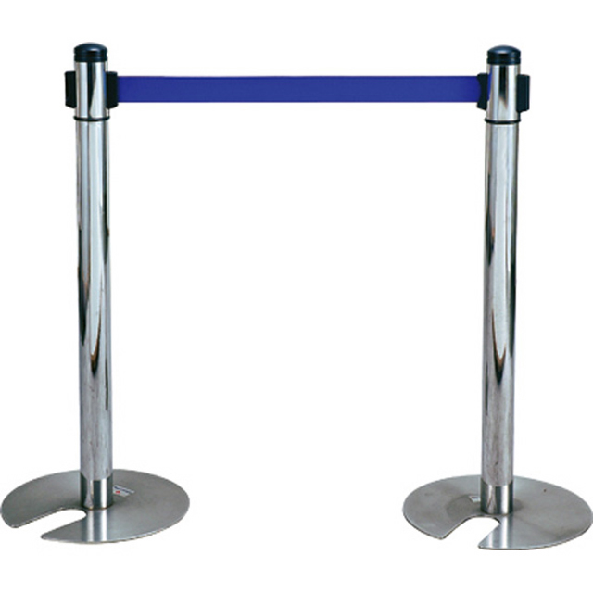
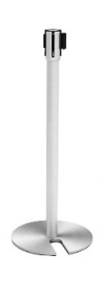
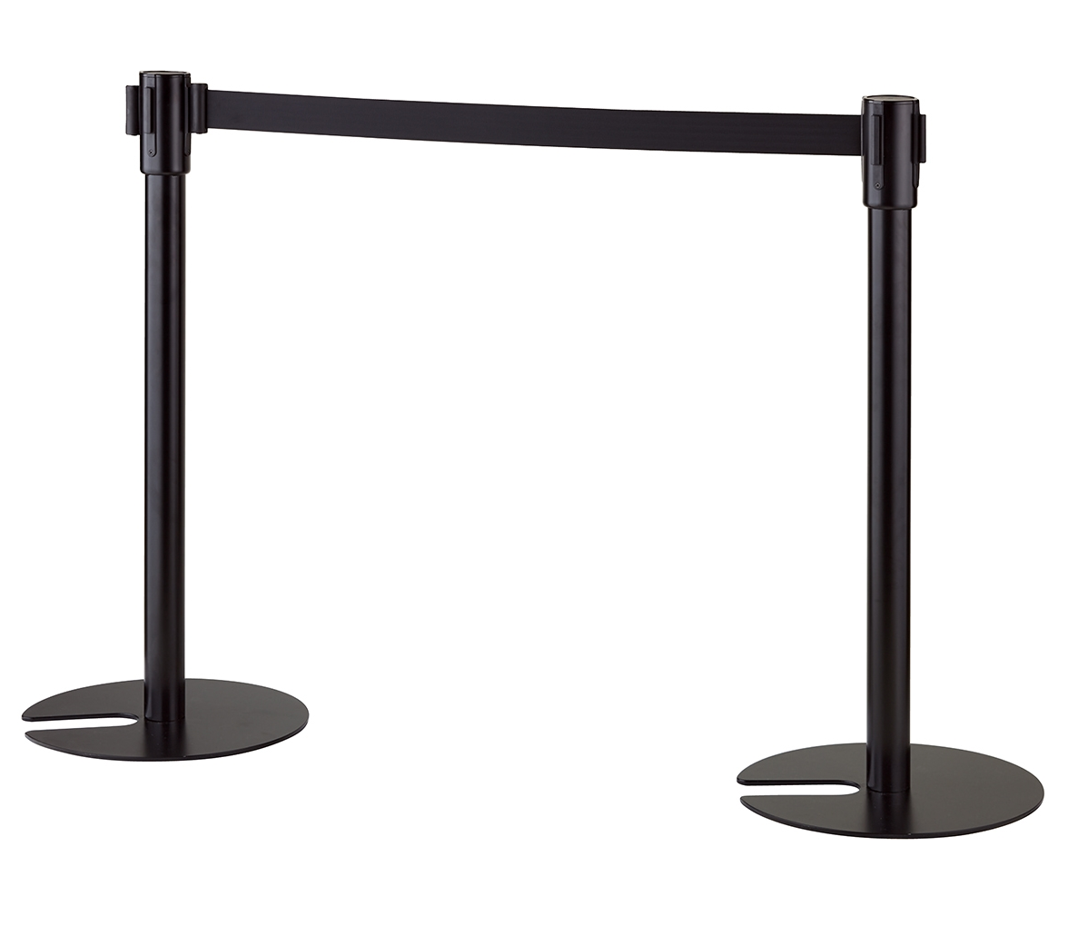
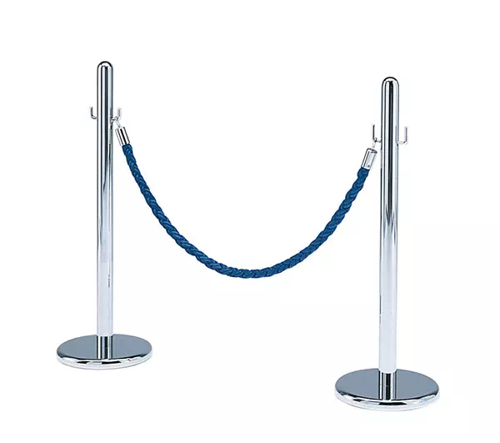
5.その他（パーテーション）
パーテーションについて
■イベント設営・撤去、実施時間外は、スペース全体をパーテーションで囲っていただきます。
■パーテーションは会場より無償で貸出をしております。
※イベント開催中もご使用いただけます。
※貸出本数は50本です。
■スペース範囲を厳守いただく必要があるため、イベント開催中は原則として、一部エリアにパーテーションを常設していただきます。(常設エリアについては、下記平面図の緑線をご参照ください)
■イベントのレイアウト上、パーテーションの設置をご希望されない場合は、別途ご相談ください。
■待機列の設置等により、パーテーションが追加で必要となった場合は、広告主様にてご準備をお願いいたします。その際は、下記設置可能例のパーテーションを必ずご使用ください。
設置可能例
設置不可例
※反射素材はNG（メッキ塗装されたもの等）
※ヘアライン加工(つや消し)
されたものに限り、シルバー仕様可

Slide 23
5.その他（取材・撮影）
取材・撮影について
①取材・撮影を行う場合、別途料金が必要になります。（税別\100,000/日）
②取材・撮影を行う場合、関係各所との調整が発生するためイベント実施の5営業日前までに
下記の項目をご連絡いただきますようお願いします。
■取材・撮影会社／撮影者情報：社名、責任者名、電話番号、携帯電話番号、メールアドレス
（当日来場される代表者の名前をご記載ください）
■取材・撮影日時
（取材・撮影は原則、JTA社員立ち会いのもと行っていただきますので、日時を統一させてください）
■撮影物使用目的
（放送予定日時、掲載誌発行予定日、番組名、雑誌名、撮影物を使用するコーナー・企画名など）
■撮影意図
（上記番組等における企画の趣旨及び撮影物を掲載する趣旨・意図などをご記載ください）
＜注意事項＞
■取材・撮影を行う際は、JTAより貸出の腕章を着用してください。
■原則、イベントスペース外からの取材・撮影は禁止となります。
（撮影機材をスペース外へ置かないようお願いします）
■通行者及びイベント来場者の安全確保と動線に配慮し、取材・撮影を行ってください。

